Slide 1
Нефропатический цистиноз.
Терапевтические опции
А.Н.Цыгин
НМИЦ «Здоровья детей»

Slide 2
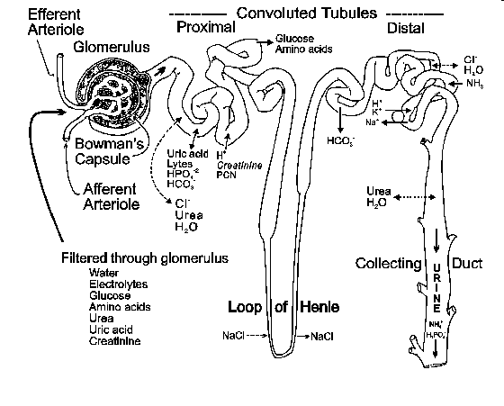
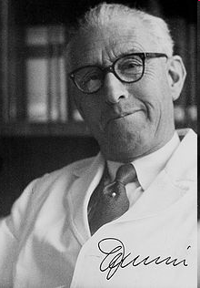
Синдром Фанкони (де Тони-Дебре)
Гвидо Фанкони, 1959
Наиболее частая причина – нефропатический цистиноз !

Slide 3
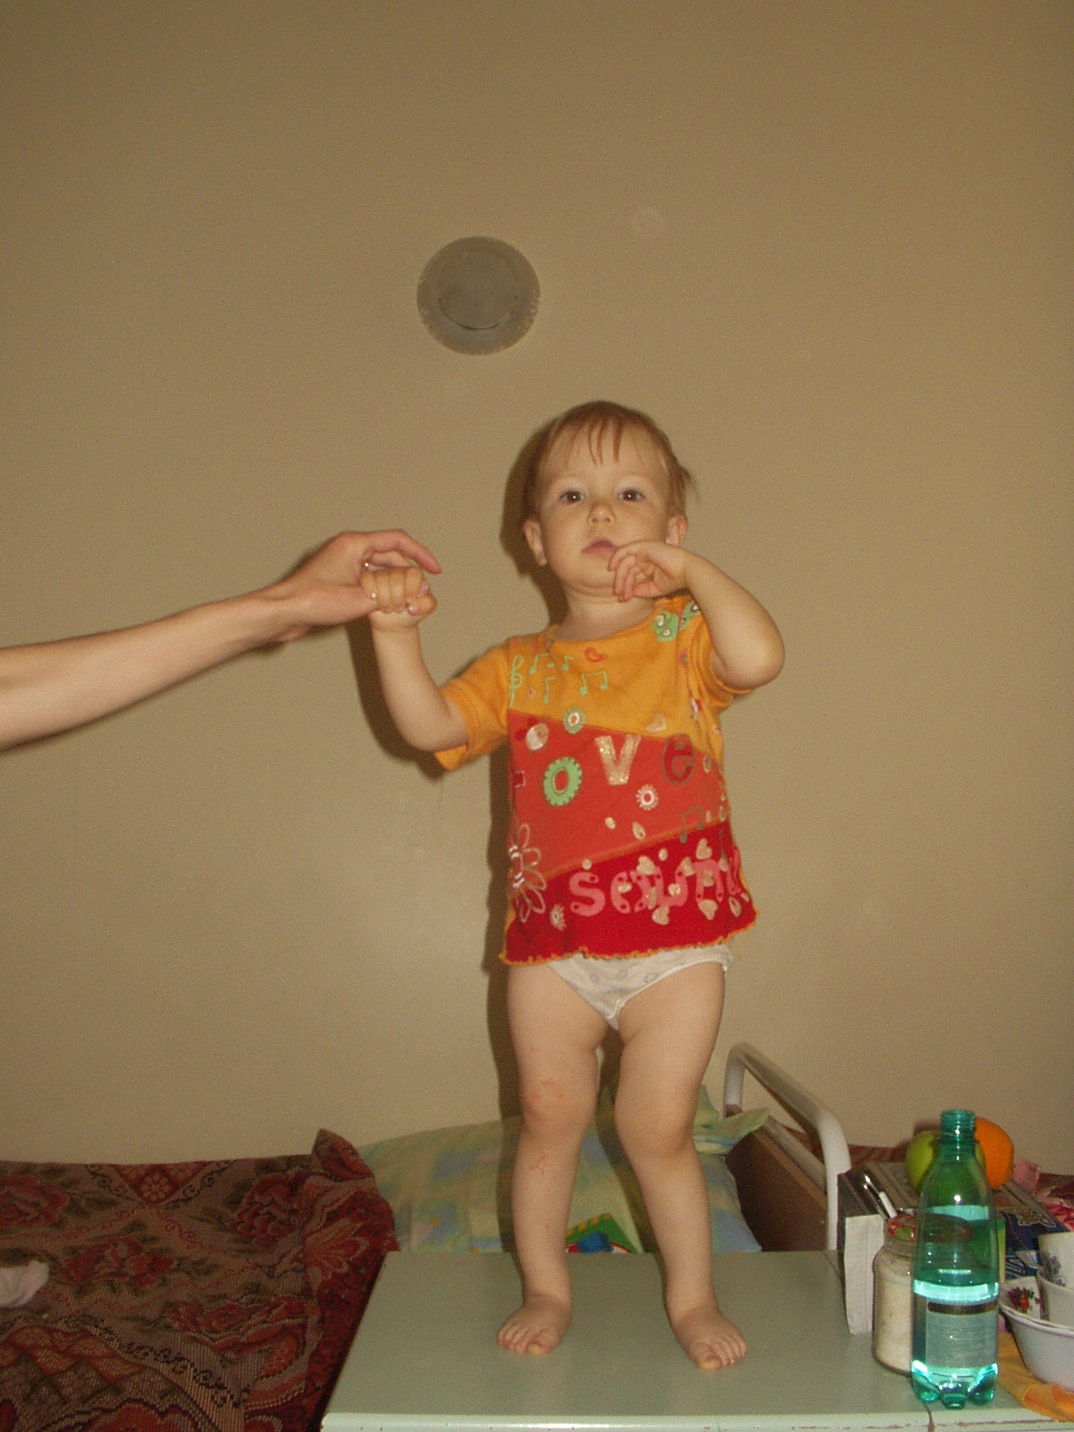
Регина Х. 2г.10 мес.
Рост 80 см, масса тела 10 кг
Полидипсия, полиурия, рвота по утрам с 1 года.
Рахит, глюкозурия, фосфатурия, гипокалиемия, гипофосфатемия
Лечение вит.Д без эффекта
С 1 г. 3 мес – повышение креатинина (СКФ 61 мл/мин), анемия, метаболический ацидоз
УЗИ – почки увеличены, признаков нефрокальциноза нет.
Предварительное заключение: Синдром Фанкони; Хроническая болезнь почек II стадия

Slide 4
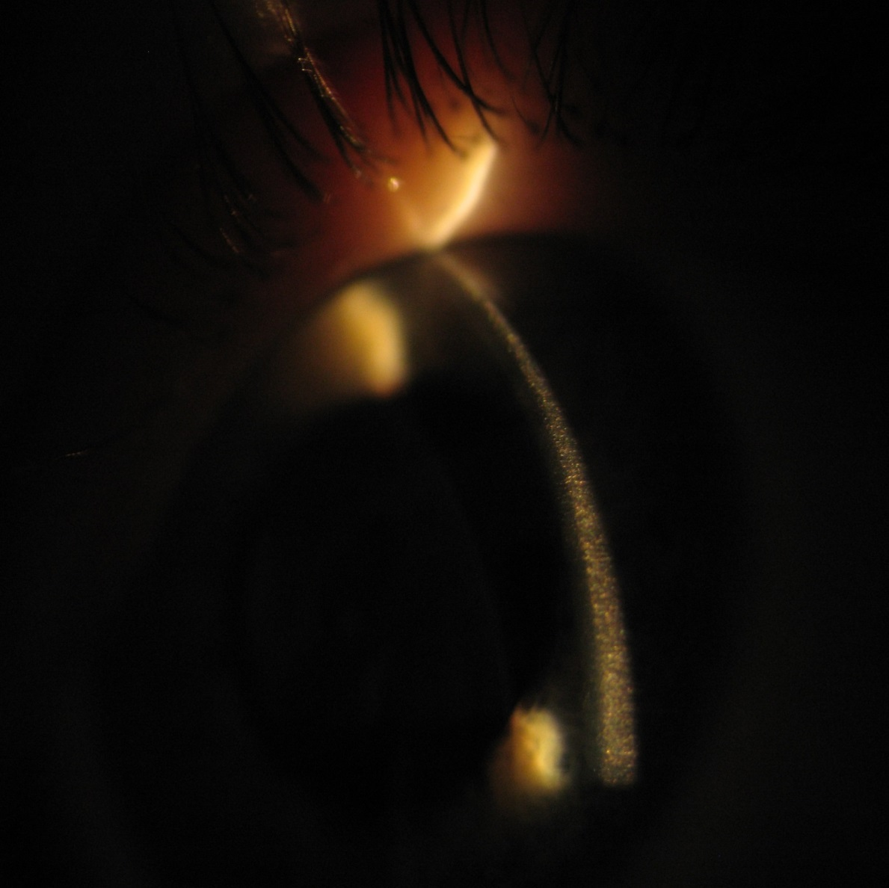
Это цистиноз!
CTNS: Del 57 kb p.W262X
(heterozygous)*

Slide 5
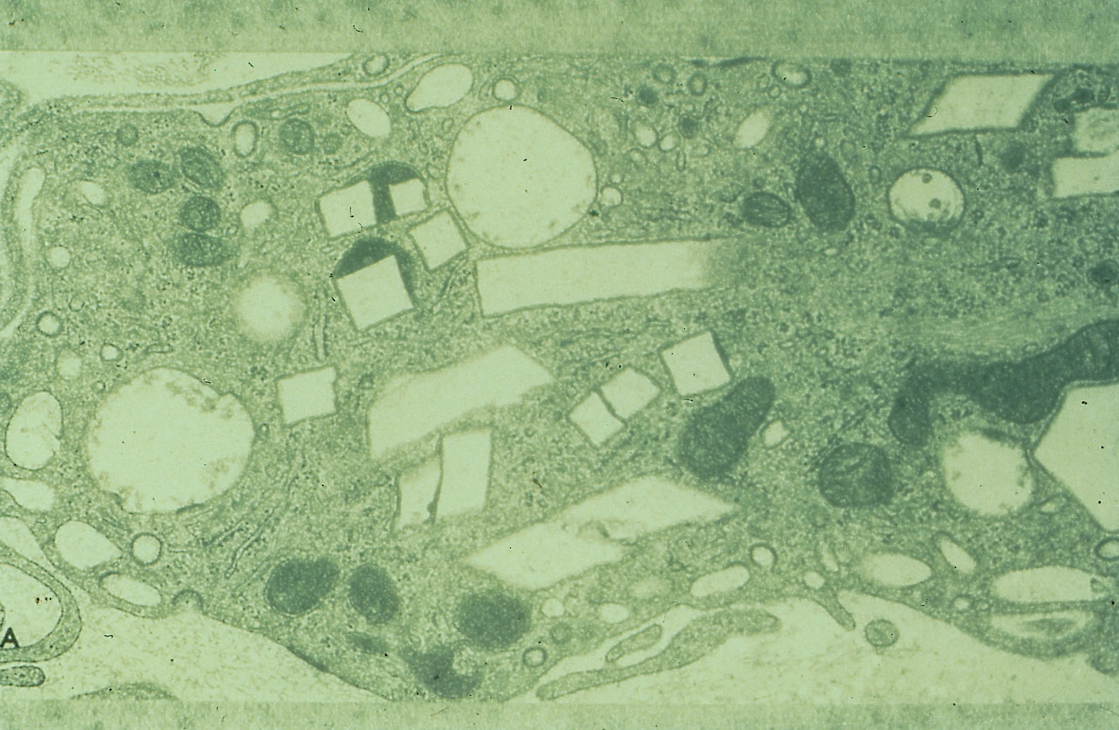
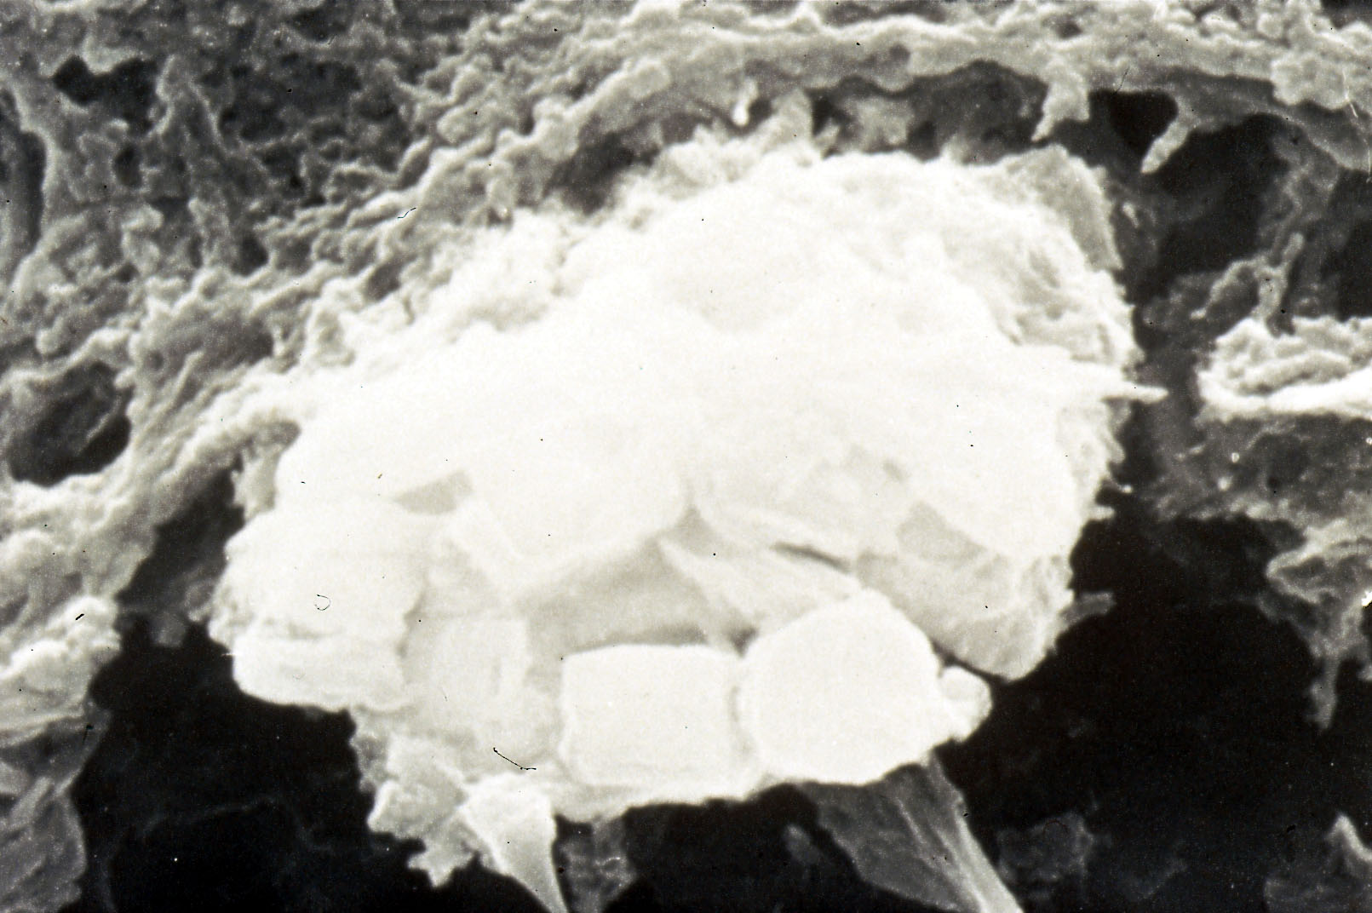
Цистиноз
Аутосомно-рецессивное наследование ( ген CTNS на коротком плече 17 хромосомы). Самая частая мутация в Европе – del57 Kb
Распространенность: 1:200000
Внутриклеточное накопление цистина за счет дефекта лизосомального транспорта.
Органное повреждение:
Почки
Роговица (фотофобия, кератоконъюнктивит)
Щитовидная железа (гипотиреоз)
Гипогонадизм
Поджелудочная железа (сах.диабет)
Мышцы и ЦНС
Conjunctiva
Liver

Slide 6
Диагностика
Клиника – синдром Фанкони + кристаллы цистина в роговице
Повышенное соотношение цистин/белок (>2,0нг/ммоль) в лейкоцитах
Обнаружение мутаций в гене CTNS

Slide 7
Экстраренальные симптомы цистиноза
  Глазные
  Фотофобия 50% 8-12 лет
  Ретинальная слепота 10-15% 13-40 лет
  Эндокринные
  Гипотиреоз 50% 5-10 лет
  Сахарный диабет 5% 18-40 лет
  Мужской гипогонадизм 70% 18-40 лет
  Нейро-мышечные
  Миопатия 20% 12-40 лет
Неврологические 2-10% 21-40 лет
  Эпилепсия
  Психические расстройства
  Мозжечковые и пирамидные расстройства
  Инсульто-подобные эпизоды
  Задержка роста
Gahl et al. 2002

Slide 8
Поздние осложнения цистиноза
Fig. 2 Late complications of
cystinosis a) vacuoles in the
muscle cells, b) cystine crystals
in the hand muscles, c) hepatic
nodular hyperplasia, d) bone
marrow cystine crystals. e)
adult patient with trunk muscle
wasting, f) hand muscle atrophy
g) barium swallowing study :
Pooling in valleculae and
pyriform sinuses h) cerebral
calcifications
G.Nesterova; Pediatr Nephrol (2013) 28:51–59

Slide 9
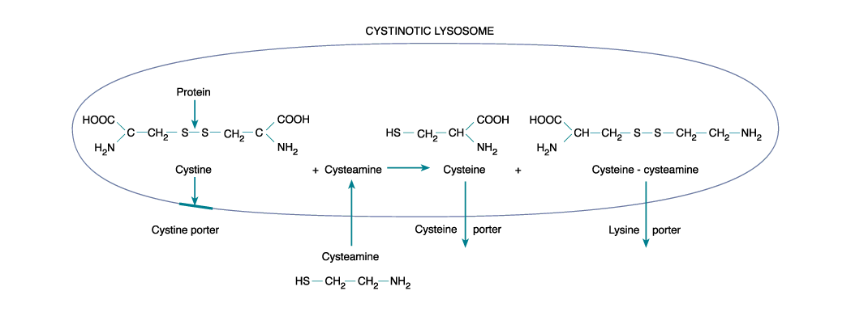
Лизосома при цистинозе и эффект цистеамина
Jerry Schneider

Slide 10
Дозирование Цистагона
Детям до 12 лет- 1.30 g/m2/день в 4 приема. Максимум 1,95 g/m2/день.
Для больных старше 12 лет и с весом более 50 кг – 2 г в день разделенные на 4 приема.

Slide 11
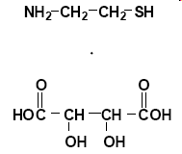
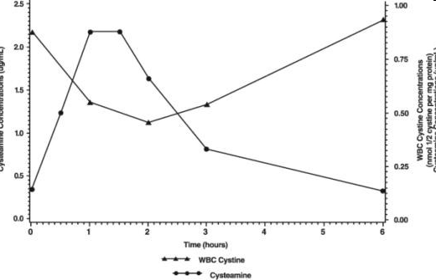
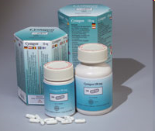
Цистагон
(Цистеамина битартрат)
Препарат проходит регистрацию в РФ

Slide 12
Лечение цистиноза
Cysteamine bitartrat (Cystagon®) до 50 mg/kg/24h qid (до 2 г)
Глазные капли цистеамина каждые 2 часа или mercaptamine hydrochloride (Cystadrops) 4 раза в день
VitD (α-calcidol 0,5- 2 мкг/день)
Фосфат, жидкость, калий, бикарбонат
Индометацин для снижения потерь воды
L-Carnitin < 50 mg/kg/день в 3 приема
L-тироксин 12-50 mcg/день
Гормон роста если цистеамин, питание и др.лечение неэффективны (Wuhl, 2001)
Трансплантация почки
Питание!!!!

Slide 13
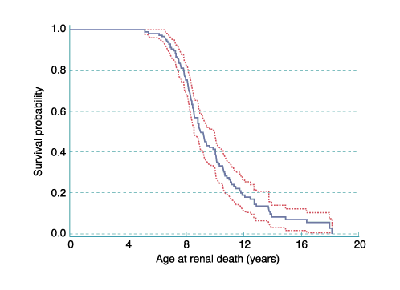
Почечная выживаемость у больных цистинозом (Manz & Gretz, 1994

Slide 14
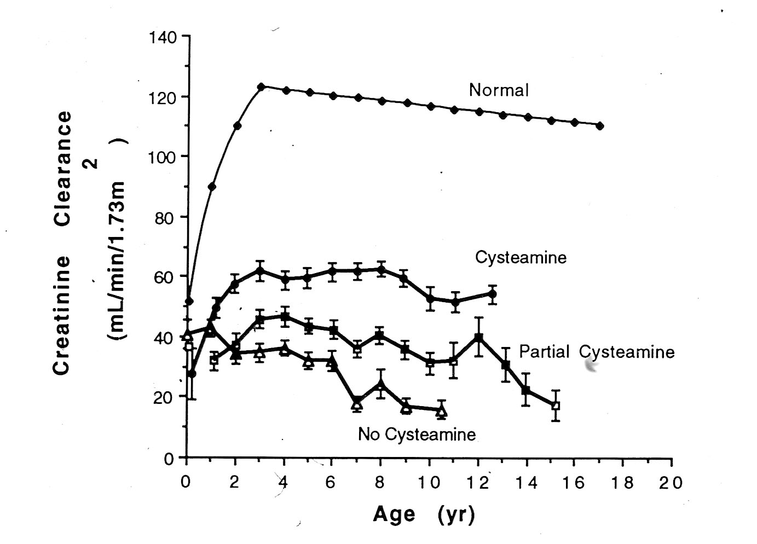
Gahl, 2008

Slide 15
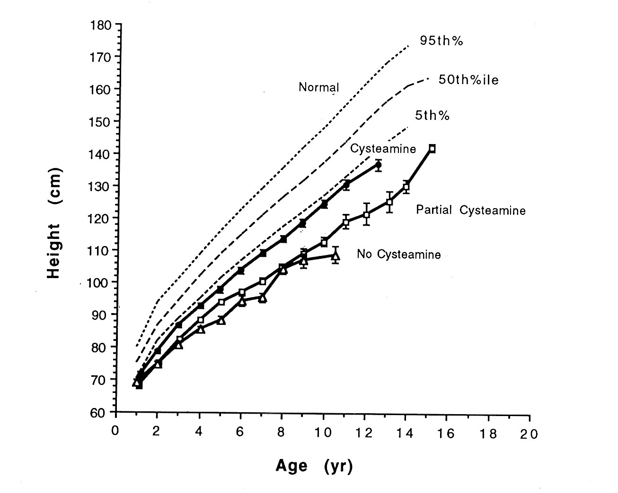
Gahl, 2008

Slide 16
Раннее начало цистеамина отдаляет тХПН
30
Age of ESRD
20
10
10
20
30
40
never
A.Brodin-Sartorius; Kidney International (2012) 81, 179–189
Age when cysteamine started

Slide 17
Влияние цистеамина на непочечные проявления цистиноза
F.Emma et al; Nephrol Dial Transplant (2014) 29: iv87–iv94

Slide 18
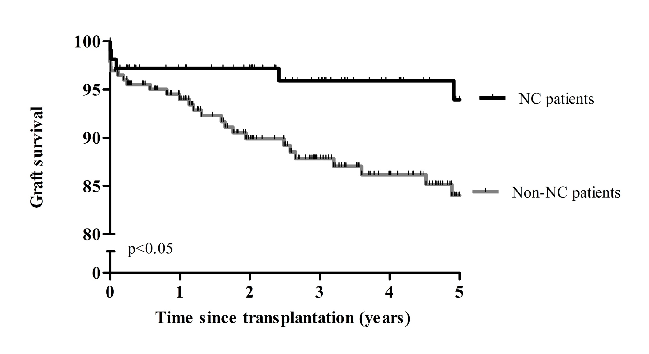
Выживаемость почечного трансплантата
Van Stralen et al. 2011

Slide 19
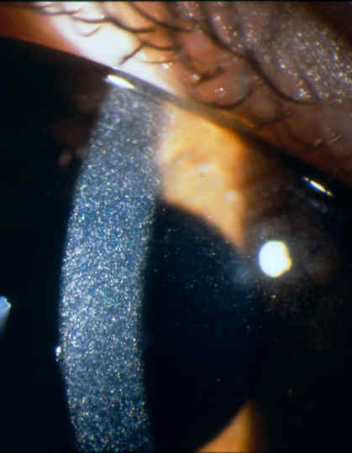
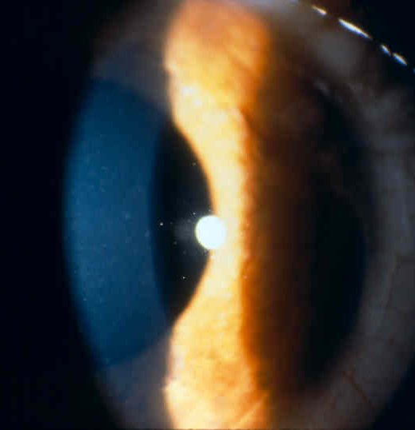
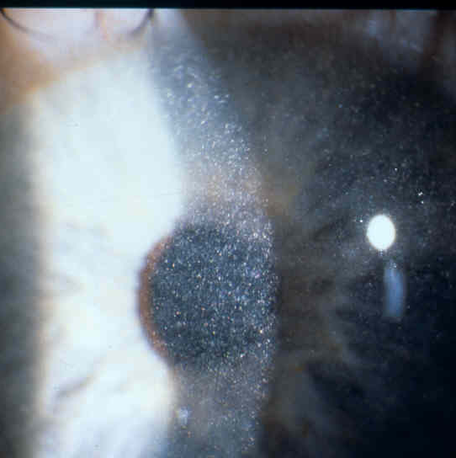
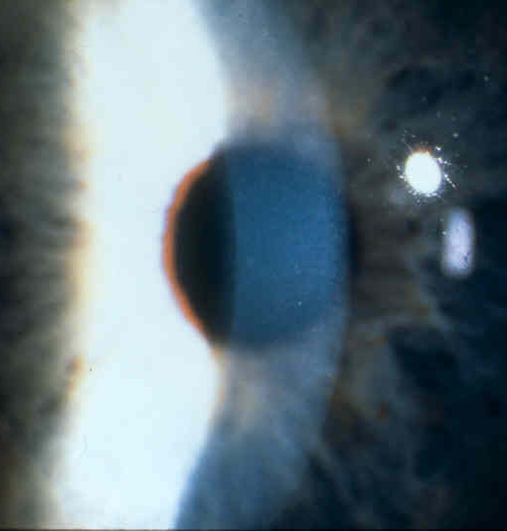
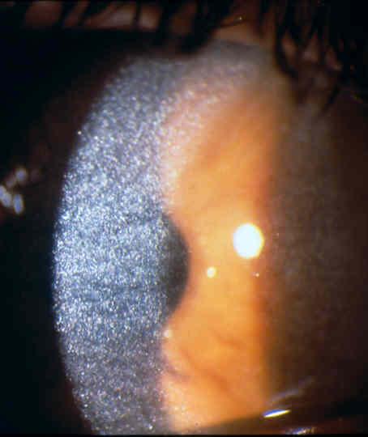
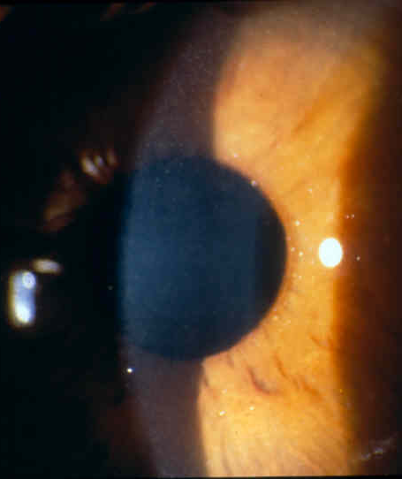
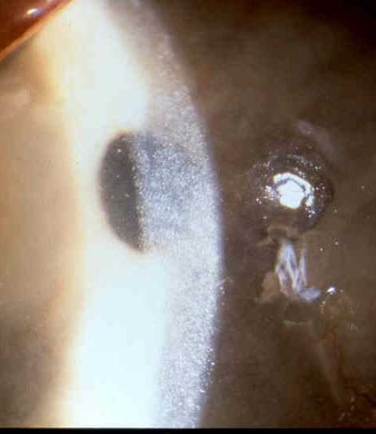
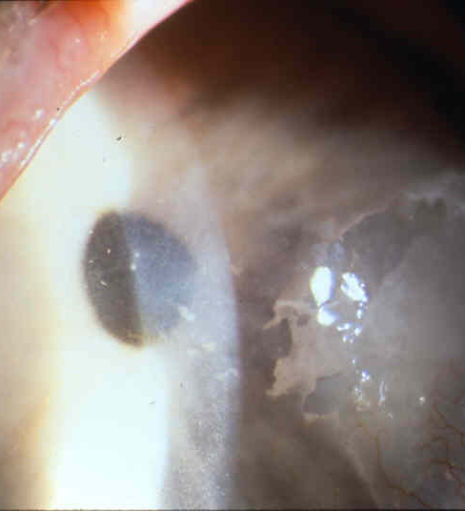
Лечение глазными каплями цистеамина
262 mo 303 mo 342 mo 354 mo
3.00 0.25 2.50 0.25
304 mo 316 mo 394 mo 406 mo
3.00 0.25 3.00 0.25

Slide 20
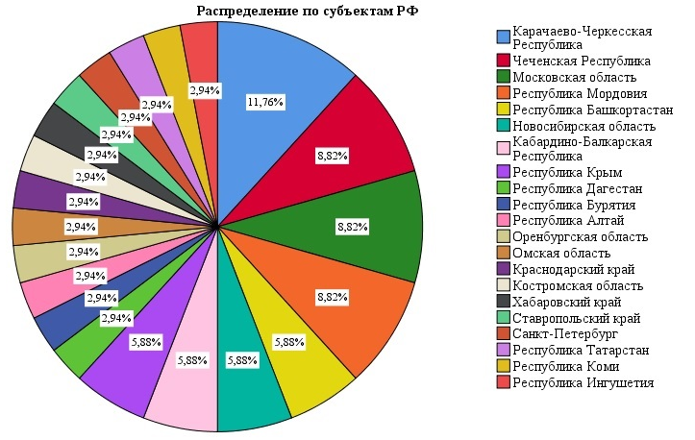
Дети с цистинозом в России
34 пациента с установленным диагнозом «Нефропатический цистиноз»,
мальчики 20 (58,8%), девочки 14 (41,2%),
21 субъект РФ, 7 федеральных округов РФ,

Slide 21
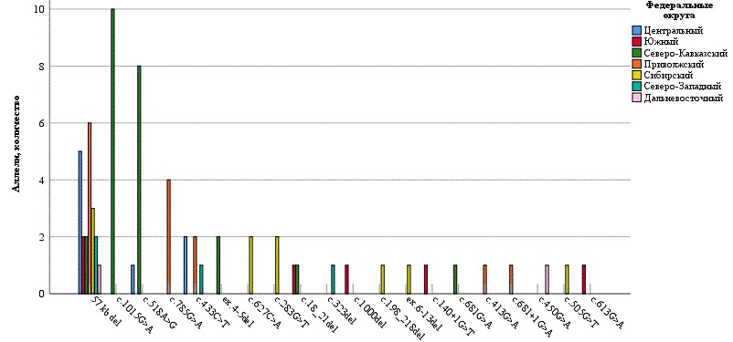
- 20 различных вариантов гена CTNS, 7 (35%) из которых не были описаны ранее в базе данных HGMD
- 15 детей (44,1%) - делеция 572257 п.н.,
6 детей (17,6%) - миссенс c.1015G>A, p.G339R,
5 детей (14,7%) - миссенс c.518A>G, p.Y173C
4 детей (11,8%) - преждевременная терминация трансляции c.433C>T, p.Q145*,
3 детей (8,8%) - преждевременная терминация трансляции c.785G>A, p.W262*
Генетика цистиноза в России
Распределение патогенных вариантов по федеральным округам

Slide 22
СКФ у детей с цистинозом
GFR
Возраст
лет

Slide 23
Потребность в препаратах Цистагон и Цистадропс в РФ
Общее количество пациентов – 35
Стоимость лечения одного пациента в год – 62 000 Евро плюс НДС на незарегистрированные препараты 20% - Итого: 75 000 Евро – 6 323 250 рублей
Общая сумма – 221 300 000 рублей

